Slide 1
Metode Deteksi Garis Tepi Canny dan Identifikasi Karakter dengan Teknologi Tesseract
Oleh:
Dimas Dewantoro (091511010)
Rida Fitriyanti (091511026)
Wildan Muhlis (091511034)

Slide 2
Pendahuluan
Pembacaan meteran yang tidak akurat
Sistem OCR

Slide 3
Penelitian sebelumnya
Filtering untuk mendeteksi garis tepi
Menggunakan metode canny, metode mean shift dan klasifikasi linear

Slide 4
Metode yang diajukan
Metode Deteksi Garis Tepi Canny
Ekstraksi kotak nomor
Pengkondisian kotak nomor
Identifikasi karakter
Citra masukan
Preproses
Segmentasi karakter dalam kotak nomor hasil ekstraksi
Menampilkan karakter hasil identifikasi

Slide 5
Preproses
konversi citra dari RGB ke greyscale
Ekstraksi kotak nomor
menentukan posisi ROI(Region of Interest)
Pengkondisian kotak nomor

Slide 6
Identifikasi karakter
menggunakan teknologi Tesseract
Input Citra
Thresholding Adaptif
Analisis komponen terhubung
Pencarian garis-garis teks dan kata
Penengalan kata tahap 1
Pengenalan kata tahap 2
Output

Slide 7
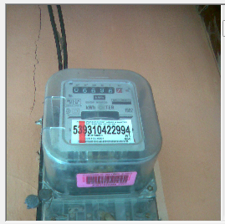
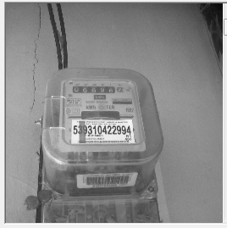
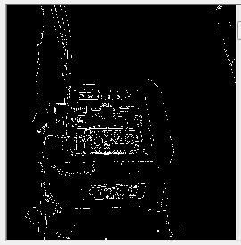
Hasil Citra

Slide 8
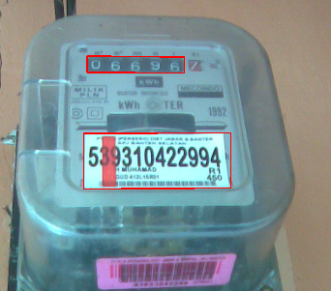
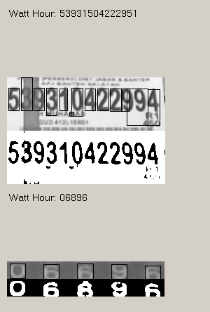

Slide 9
Tabel Hasil
Proses | Contoh | Berhasil | Belum Berhasil
Preproses | 42 | 42 | 0
Ekstraksi Kotak Nomor | 42 | 15 | 27
Identifikasi Karakter | 42 | 15 | 27
Segmentasi Karakter dalam Kotak Nomor Hasil Ekstrasi | 42 | 15 | 27
Pengkondisian Kotak Nomor | 42 | 15 | 27
Menampilkan Karakter Hasil Identifikasi | 42 | 1 | 41

